Slide 2
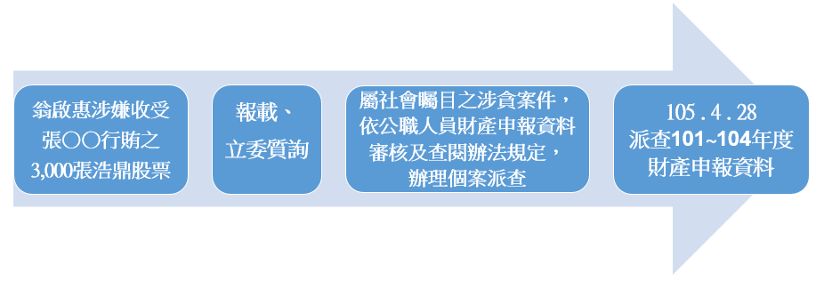
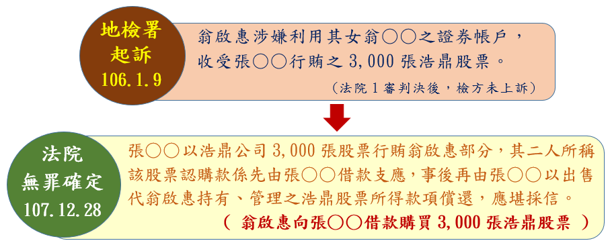
翁啟惠財產調查緣起

Slide 3
翁啟惠出資並透過張○○安排以借名方式持有浩鼎股票

Slide 7
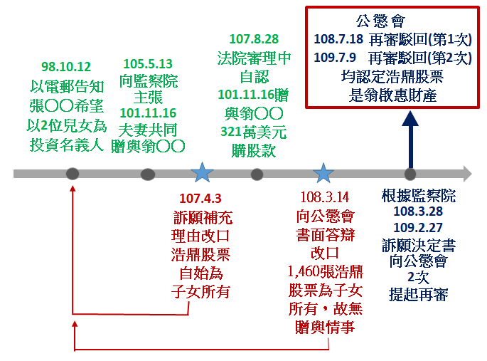
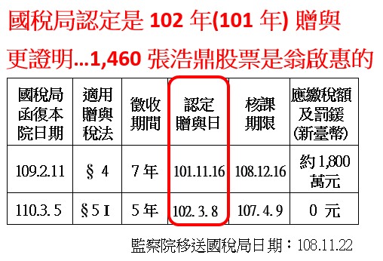
翁啟惠主張不是借名，是贈與
— 贈與時點爭議， 98年 VS 101年 ?
衝突

